Slide 1



Pertemuan 3
Ancaman Keamanan & Pencegahannya “Software”
PRU/SPMI/FR-BM-18/0222
Program Studi Sistem Informasi, Universitas Pradita Program Studi Manajemen Informatika, STMIK Tidore Mandiri
Notes:
Komponen Sistem Komputer (Hardware, Software, Brainware dan Jaringan Komputer)
Ancaman keamanan yang terjadi di Software
Ciptaan manusia pasti ada kekurangan

Slide 2
Pembahasan dan Sub Pembahasan Ancaman Keamanan Software
Password Attack
Perbedaan password dengan hash, Demo password attack dan Bagaimana pencegahan ancaman password attack.
B
Malware
Apa itu malware, Jenis-jenis malware, Demo salah satu malware (PRORAT), Teknik penyebaran malware, Bagaimana meminimalisir dampak ancaman malware.
Apa itu malware dan jenis-jenisnya, Bahaya malware, Teknik penyebaran malware dan Bagaimana pencegahan ancaman malware.
A
C
Zero Day Exploit
Perbedaan Vulnerability, Exploit dan Zero Day Exploit, Demo Salah Satu Bahaya Exploit, Vidio salah satu Exploit, Bagaimana pencegahan ancaman.
Program Studi Sistem Informasi, Universitas Pradita Program Studi Manajemen Informatika, STMIK Tidore Mandiri
Program Studi Sistem Informasi, Universitas Pradita Program Studi Manajemen Informatika, STMIK Mandiri Tidore
Notes:
3 Pembahasan (Malware, Password Attack dan Zero Day Exploit)
Pembahasan malware :
Apa itu malware
Jenis-jenis malware
Demo salah satu malware (PRORAT)
Teknik penyebaran malware
Bagaimana meminimalisir dampak ancaman malware
Pembahasan Windows password attack :
2 teknik, ancaman password Sistem Operasi
Demo hapus password windows 10 tanpa login
Disclaimer “Bukan mengajarkan melakukan Hacking, tapi mengajarkan bagaimana hacking dilakukan agar kita bisa mencegah”

Slide 3
Ancaman Keamanan “Malware”
Malware atau malicious software adalah perangkat lunak yang dirancang khusus untuk mengganggu, merusak atau mengakses sebuah sistem komputer secara tidak sah.
Jenis-jenis malware :
1949
1974
1988
Virus
Trojan
Worm
“Theory of self-reproducing automata” By. John Von Neuman
Derived from the ancient Greek story of the deceptive Trojan Horse that led to the fall of the city of Troy.
It takes advantage of bugs and security holes to travel from network to network. By. Robert Morris
Virus + Trojan + Worm menjadi satu ?
Program Studi Sistem Informasi, Universitas Pradita Program Studi Manajemen Informatika, STMIK Tidore Mandiri
Notes:
Mengganggu :
membuat komputer lambat
menampilkan iklan-iklan yang tidak relevan
Merusak :
membuat file tidak bisa dibuka
membuat sistem operasi tidak bisa dijalankan
Mengakses .. :
backdoor

Slide 4
LIVE DEMO TROJAN PRORAT
Program Studi Sistem Informasi, Universitas Pradita Program Studi Manajemen Informatika, STMIK Tidore Mandiri
Notes:
Fokus ke bahaya trojannya bukan ke cara pakenya.

Slide 5
Bagaimana melakukan pencegahan malware ?
Bagaimana teknik penyebaran malware ?
Program Studi Sistem Informasi, Universitas Pradita Program Studi Manajemen Informatika, STMIK Tidore Mandiri
Notes:
Bagian penting dari perkuliahan, agar bisa meminimalisir ancaman.
Menjawab pertanyaan bagaimana melakukan pencegahan malware dengan mengetahui bagaimana teknik penyebaran malware ?

Slide 6
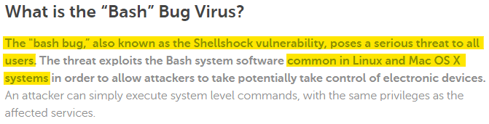
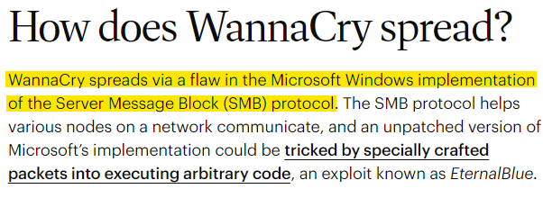
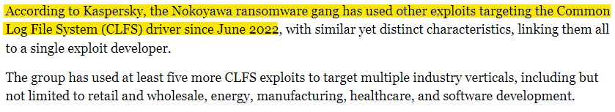
Bagaimana teknik penyebaran malware ?
Melalui media penyimpanan USB atau jaringan, biasanya malware memanfaatkan kerentanan atau celah yang ada pada sistem operasi.
Fitur Auto Run di Windows
Vulnerabilities : SMBv1 (Server Message Block version 1), Common Log File System (CLFS), Bash Bug
Program Studi Sistem Informasi, Universitas Pradita Program Studi Manajemen Informatika, STMIK Tidore Mandiri

Slide 7
Melalui E-mail, media social dan aplikasi bajakan dengan teknik phishing atau fishing.
Teknik phishing juga disebut teknik social engineering karena memanfaatkan kerentanan atau celah yang ada pada manusia sebagai pengguna komputer untuk membahayakan atau menyerang sebuah sistem komputer.
Kerentanan yang biasa dijadikan celah :
Rasa penasaran/ketertarikan
Rasa takut/khawatir
Kebutuhan
Ketidaktahuan
Ketidaktelitian
Program Studi Sistem Informasi, Universitas Pradita Program Studi Manajemen Informatika, STMIK Tidore Mandiri
Notes:
Phishing/fishing ?
Celah pada teknik yang kedua ini ada pada pengguna komputer
Kerentanan yang biasa dijadikan celah
Rasa penasaran/ketertarikan —-> (hadiah dadakan, jangan diklik)
Rasa takut/khawatir —-> (komputer terdeteksi ransomware)
Kebutuhan —-> (aplikasi bajakan)

Slide 8
Pencegahan dari ancaman malware
Teknik penyebaran malware | Pencegahan
Melalui USB Memory Drive | Mematikan fitur Autorun USB di SO windows
Melalui Vulnerabilities/Bug Software | Rutinkan update SO dan aplikasi
Melalui E-mail, medsos dan aplikasi bajakan | Selalu verifikasi sebelum membuka link, mengizinkan akses atau menginstall aplikasi
Program Studi Sistem Informasi, Universitas Pradita Program Studi Manajemen Informatika, STMIK Tidore Mandiri
Notes:
Bahas tentang cara pencegahan
Antivirus saja belum cukup untuk pencegahan karena
masih ada orang yang mematikan anti virus ketika menginstall aplikasi bajakan
sebagian malware bisa mengelabui anti virus agar tidak terdeteksi

Slide 9
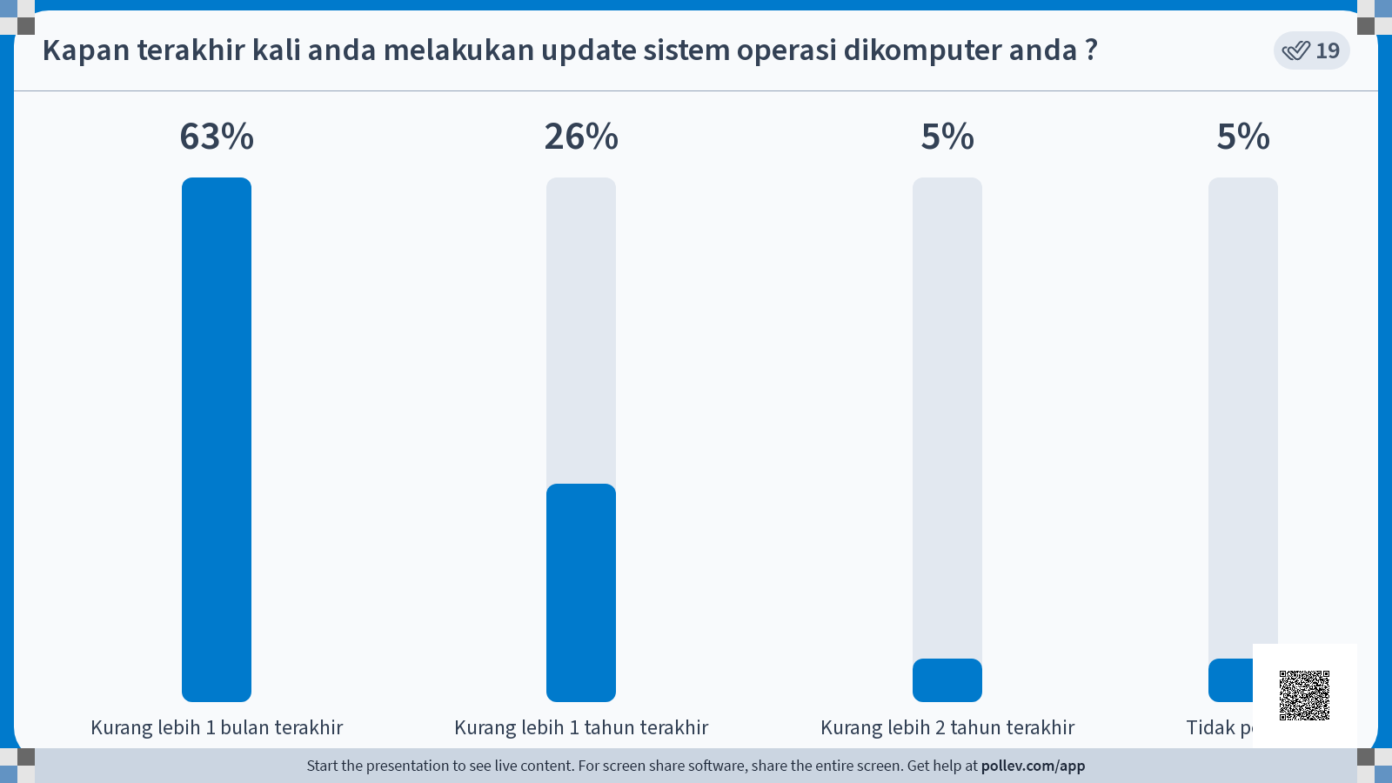

Slide 10
Ancaman Keamanan “password sistem operasi”
Password membatasi otoritas pengguna komputer dalam mengakses atau mengubah data di dalam sebuah komputer.
Password dengan Hash password
password |  | algoritma hash |  | hash password
g4nt3ng
MD4
D763FAF53E3EE9AB9941692D4B83A87F
Lokasi penyimpanan hash password di sistem operasi :
Windows : /Windows/System32/config/SAM
Linux : /etc/shadow
Program Studi Sistem Informasi, Universitas Pradita Program Studi Manajemen Informatika, STMIK Tidore Mandiri
Notes:
Penjelasan tentang password (membatasi otoritas dan menjaga kerahasiaan)
Password tersimpan dilocal drive
Perbedaan password dengan Hash

Slide 11
Ancaman Remove Password SO Windows
Program Studi Sistem Informasi, Universitas Pradita Program Studi Manajemen Informatika, STMIK Tidore Mandiri
Notes:
Ancaman keamanan password bisa dihapus, bisa ditebak dan bisa dicrack
Padahal tujuan password adalah membatasi otoritas

Slide 12
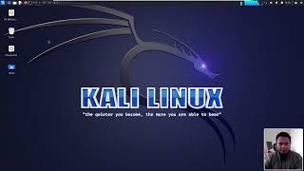
Demo, Hapus Password Windows 10 Tanpa Login
Software : chntpw
File Password : /Windows/System32/config/SAM
Program Studi Sistem Informasi, Universitas Pradita Program Studi Manajemen Informatika, STMIK Tidore Mandiri
Notes:
Deskripsi tentang vidio
Lewatkan, minta mahasiswanya lihat sendiri vidio demonya

Slide 13
Ancaman Cracking Password SO ?
Program Studi Sistem Informasi, Universitas Pradita Program Studi Manajemen Informatika, STMIK Tidore Mandiri
Notes:
Selain ancaman hapus password
Password bisa ditebak
Bahkan tebak password menggunakan komputer, prosesnya lebih cepat dan lebih efisien.

Slide 14

Alur Cracking Password Menggunakan Teknik Bruteforce
tidak
hash password dari wordlist |  | hash password dari SO
p
=
53C1BF6DEAEDE22FA6110FF189023576
53C1BF6DEAEDE22FA6110FF189023576
ya
password = p
Program Studi Sistem Informasi, Universitas Pradita Program Studi Manajemen Informatika, STMIK Tidore Mandiri
Notes:
Hash password SO yang disimpan di local drive
Bukan ciphertext yang bisa didekripsi
Untuk memecahkan hash dilakukan Bruteforce
Bruteforce pada dasarnya adalah menebak
Buat dugaan-dugaan password dan disimpan ke sebuah file (wordlist)
Dugaan password dilakukan proses hash satu demi satu
Kemudian dicocokkan dengan hash dari SO
Jika hash dari wordlist sama dengan hash dari SO
Jika tidak maka lanjut ke dugaan password berikutnya
Sampai menemukan hash yang cocok

Slide 15
Demo, Crack Password Linux
Software : John The Ripper
File Password : /etc/shadow
LIVE DEMO
Perintah 1 : sudo cp /etc/shadow /etc/passwd ~/Documents
Perintah 2 : sudo unshadow passwd shadow >> unshadow.txt
Perintah 3 : sudo john unshadow.txt --wordlist /usr/share/wordlists/fasttrack.txt --format=crypt
Program Studi Sistem Informasi, Universitas Pradita Program Studi Manajemen Informatika, STMIK Tidore Mandiri

Slide 16
Pencegahan ancaman keamanan password sistem operasi
Ancaman | Pencegahan
Password Cracking | Panjang password minimal 8 karakter Jangan gunakan kata-kata yang ada didalam kamus, kata-kata yang umum, nama orang dan nama tempat Gunakan gabungan huruf kecil, huruf besar, angka dan simbol
Password Remove | Enkripsi partisi system …
Program Studi Sistem Informasi, Universitas Pradita Program Studi Manajemen Informatika, STMIK Tidore Mandiri

Slide 17
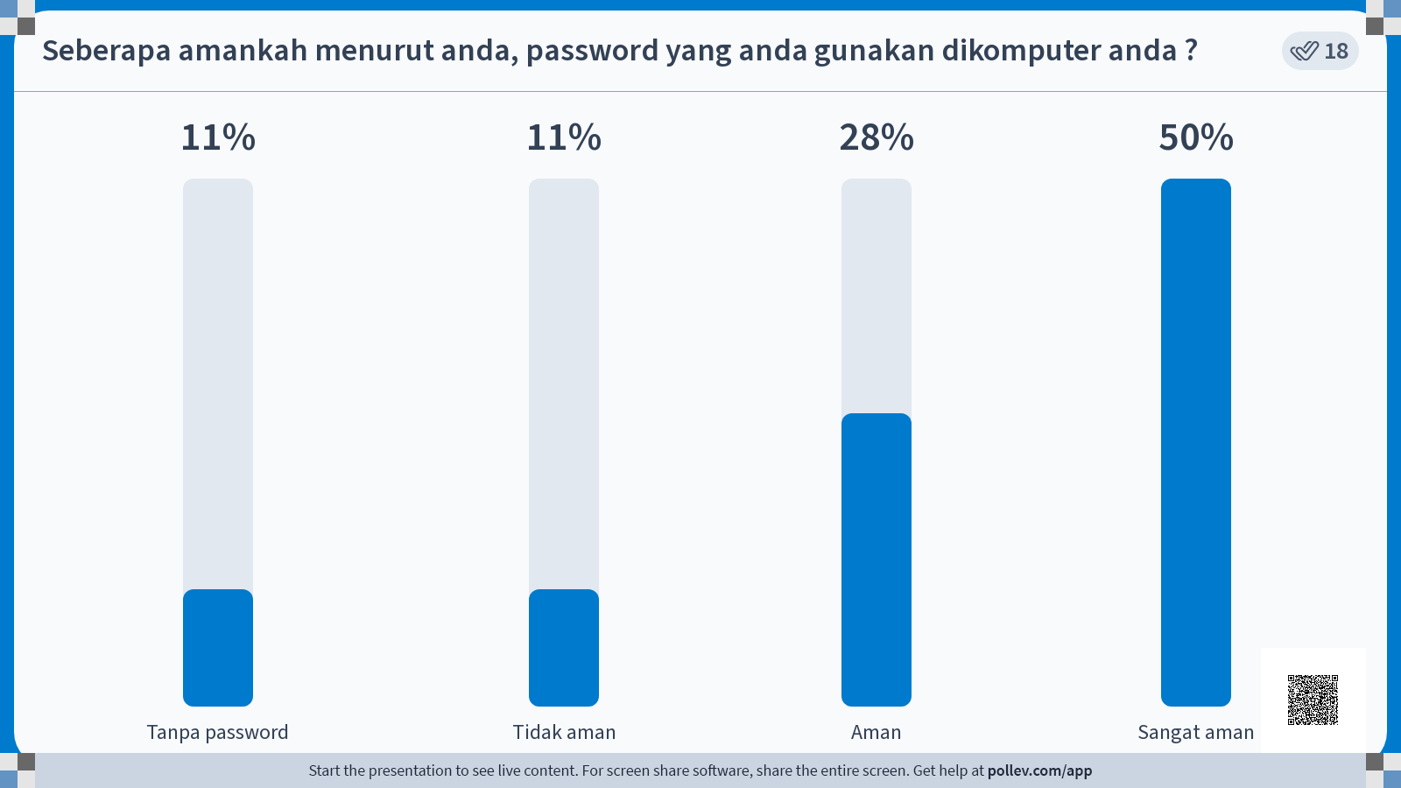

Slide 18
Ancaman Keamanan “Zero Day Exploit”
Vulnerability adalah kualitas atau keadaan sebuah software yang memiliki celah/bug yang membahayakan sistem komputer.
Exploit adalah sebuah script, perangkat lunak atau dokumen yang memanfaatkan Vulnerability atau Kerentanan yang ada di sebuah software termasuk sistem operasi untuk mendapatkan akses sebuah sistem komputer tanpa proses autentikasi.
Zero Day Exploit adalah Exploit yang baru berumur 0 hari atau baru dibuat dan belum ada patch atau perbaikan pada Vulnerability-nya.
Program Studi Sistem Informasi, Universitas Pradita Program Studi Manajemen Informatika, STMIK Tidore Mandiri

Slide 19
LIVE DEMO
Program Studi Sistem Informasi, Universitas Pradita Program Studi Manajemen Informatika, STMIK Tidore Mandiri
Notes:
Hashdump
Screenshoot
Help, ancaman apa yang bisa dilakukan di metasploit

Slide 20
Pencegahan dari ancaman Exploit
Ancaman | Pencegahan
Exploit | Rutinkan update SO dan aplikasi
Zero Day Exploit | -
Program Studi Sistem Informasi, Universitas Pradita Program Studi Manajemen Informatika, STMIK Tidore Mandiri

Slide 21
TERIMA KASIH PERTANYAAN ?
Program Studi Sistem Informasi, Universitas Pradita Program Studi Manajemen Informatika, STMIK Tidore Mandiri

